Slide 1
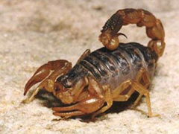
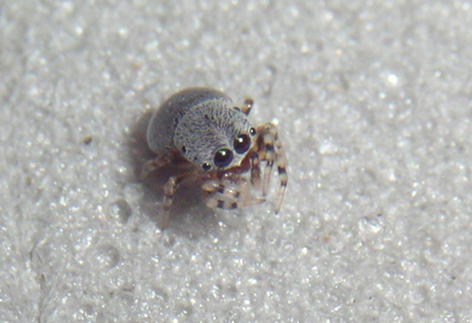
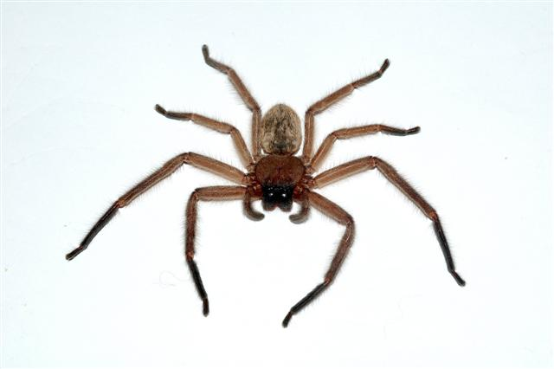
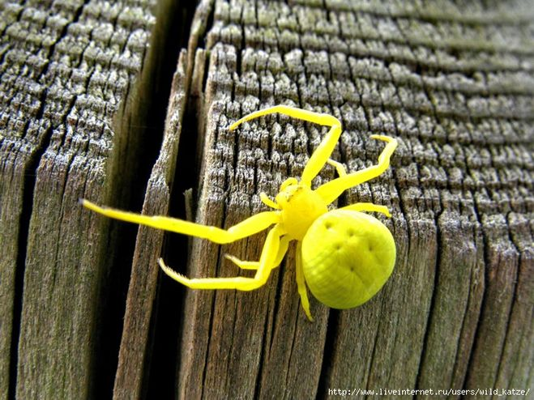
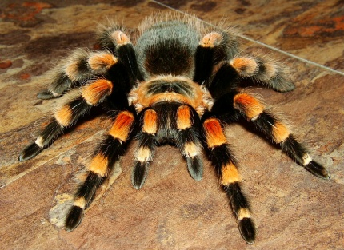
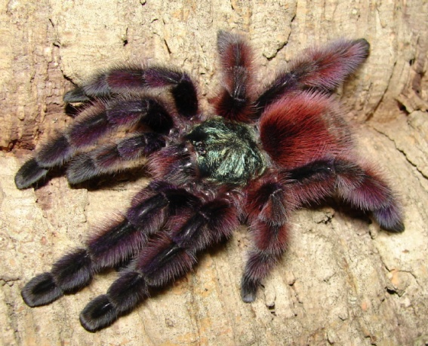
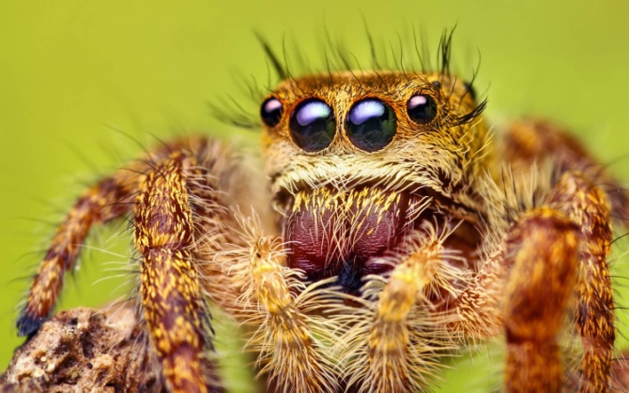
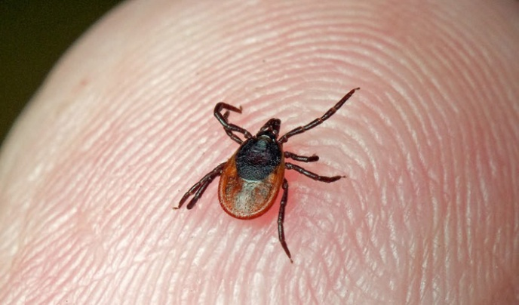
Многообразие паукообразных

Slide 2
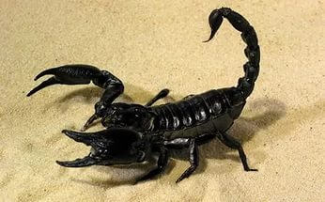
Представители отряда Скорпионы
Это прямые потомки первых членистоногих – водяных ракоскорпионов.
Педипальпы в виде клешней, членистый задний отдел брюшка, ядовитые железы и жало.
Ночные животные.
На людей нападают очень редко, а яд используют для умерщвления добычи и самообороны. Яд используют только для крупной добычи.

Slide 3
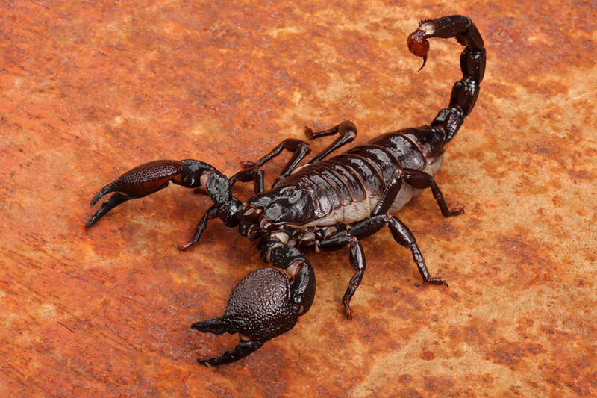
Скорпионы строго дозируют количество яда в соответствии с размерами добычи. Максимальные дозы получают только напавшие на него агрессоры.

Slide 4
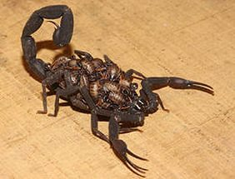
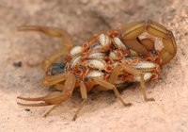
Для охоты в темноте используют особые органы чувств – расположенные на конечностях чувствительные волоски.
«Старость» наступает в 8 лет.
Выдерживают жару до 47 градусов Цельсия и выживают при больших дозах радиации.

Slide 5
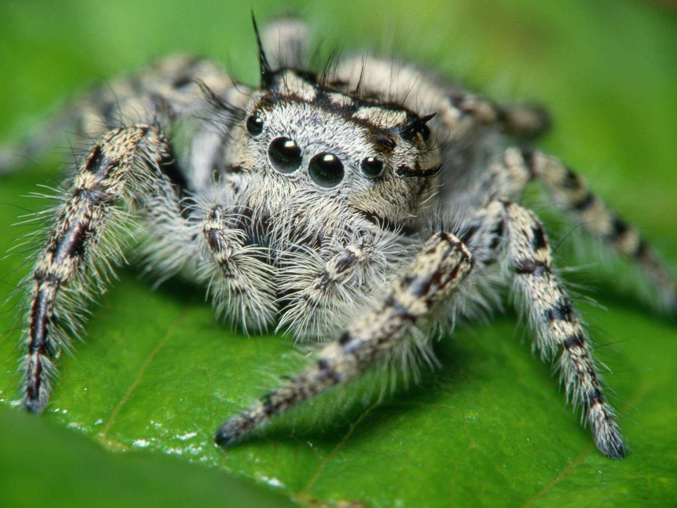
Представители отряда Пауки
У пауков нет усиков, имеют четыре пары ног, тело состоит из брюшка и головогруди.
Количество глаз от 2 до 12, чаще 8.

Slide 6
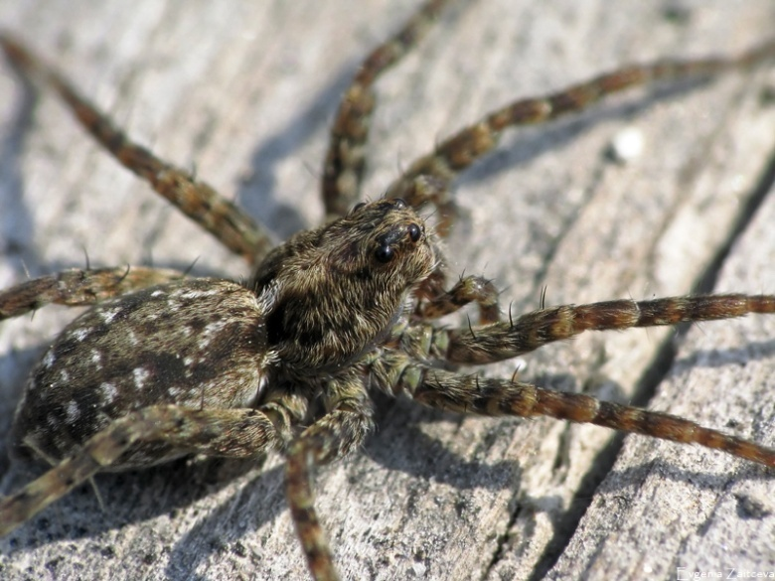
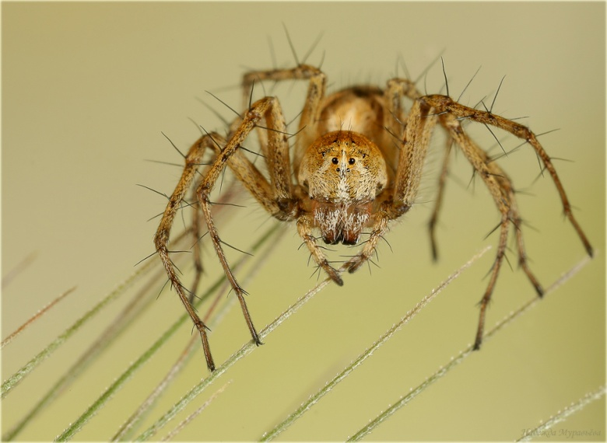
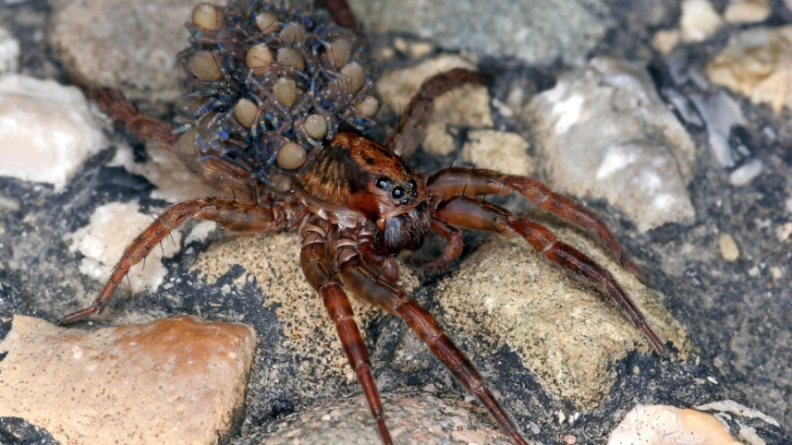
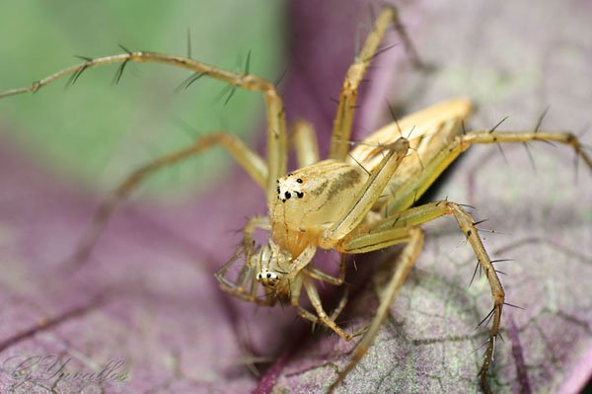
Не все пауки плетут паутину.
Пауки – волки и пауки-рыси этого не делают.
Пауки-волки
Пауки-рыси

Slide 7
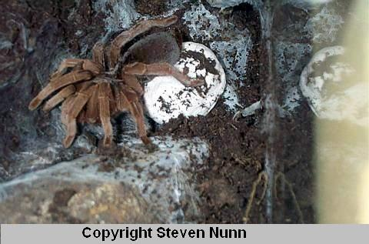
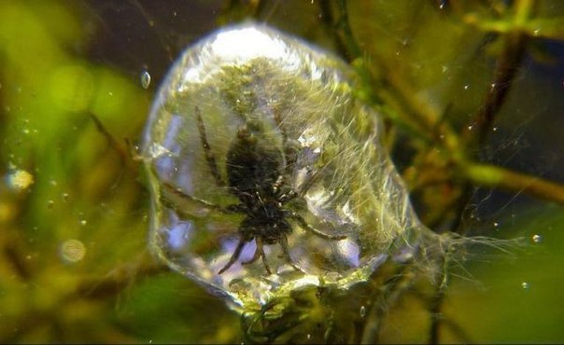
У многих пауков паутины хватает только на яйцевой кокон
Самка паука-птицееда с коконом
Водяной паук-серебрянка строит из
паутины свое жилище – подводный колокол, потом заполняемый пузырьками воздуха

Slide 8
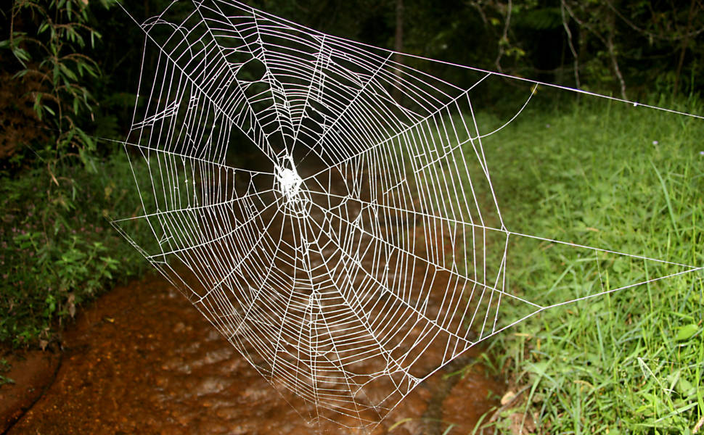
Паутина — секрет паутинных желёз. По химической природе представляет собой белок, близкий по составу к шёлку.
Пауки не прилипают к липким нитям своей собственной паутины благодаря особым волоскам на лапах. Они уменьшают площадь соприкосновения конечности с каплями клея на нитях и покрыты особым веществом, резко понижающим липучие свойства клея. Когда паук ставит лапу на нить, капля клея окутывает именно волоски, соскальзывая обратно, как только паук переставляет лапу.
Если же взвесить массу паутины. которой можно было бы опутать весь земной шар по экватору, то эта масса составила бы только 340 граммов.

Slide 9
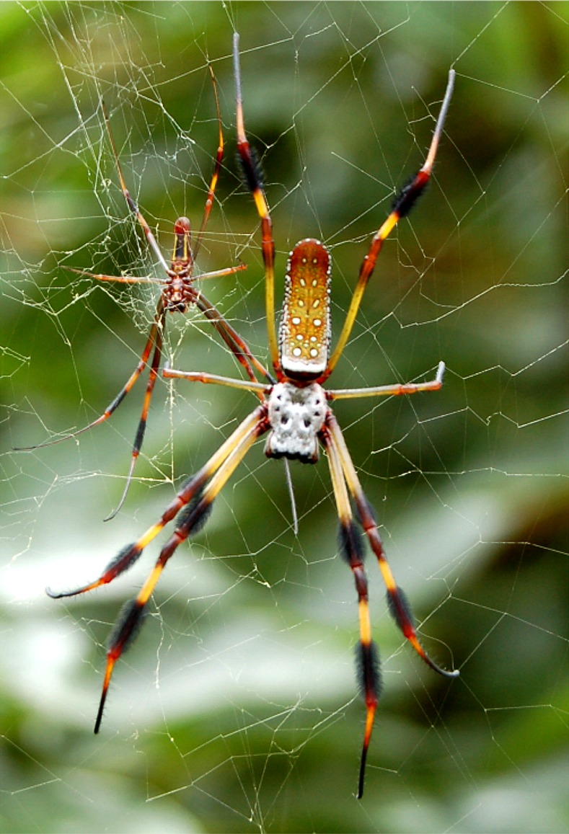
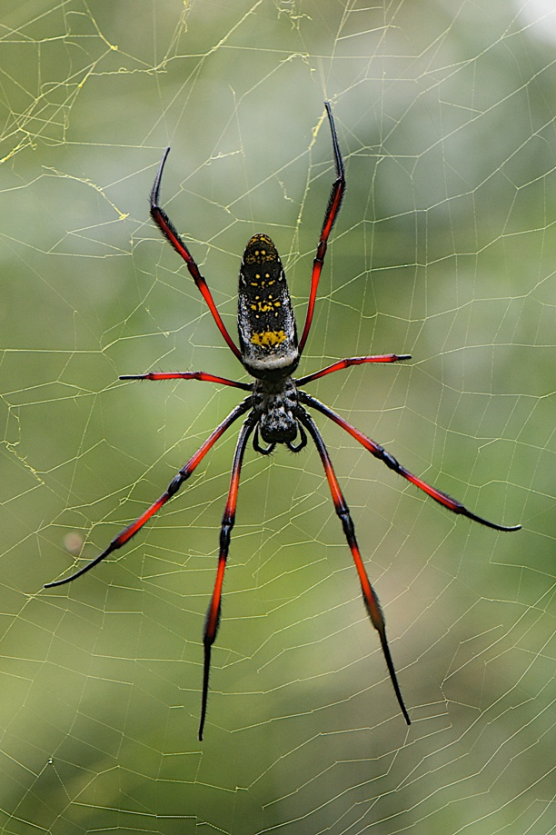
Учёные подсчитали, что нить, сплетённая из паучьего шёлка, толщиной с карандаш способна остановить летящий Боинг – 747.
Однажды король Франции, Людовик XIV, получил от парламента города Монпелье сувенир — чулки и перчатки, связаные из шелка пауков.
На Мадагаскаре и в Восточной Африке живет паук Nephila. Само животное далеко не лидер среди пауков по размеру – всего-то 7 сантиметров, зато диаметр его ловчей сети достигает 8 метров.

Slide 10
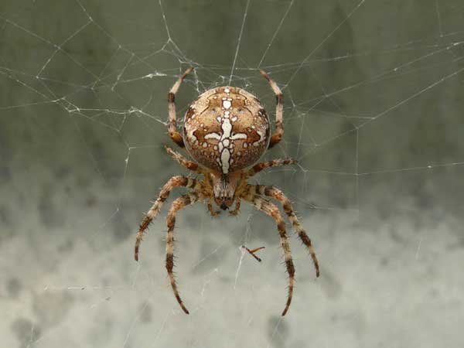
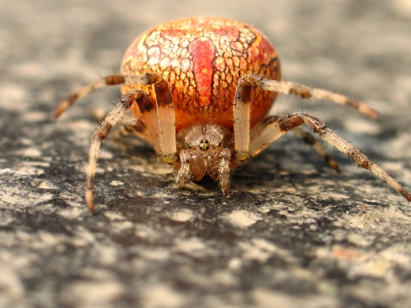
Большинство пауков съедают свою старую паутину, а также пыльцу цветов, которая на ней осела. Всю, кроме основной нити, а потом плетут заново.
Крестовик обыкновенный, проявил себя как гениальный математик, который с поразительной точностью повторяет формулу своей собственной паутины. Сеть самки этого паука всегда имеет строго 39 радиусов, 39 завитков спирали и 1 245 узлов, соединяющих радиусы и спирали.

Slide 11
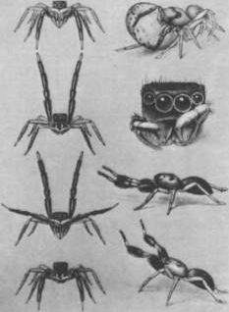
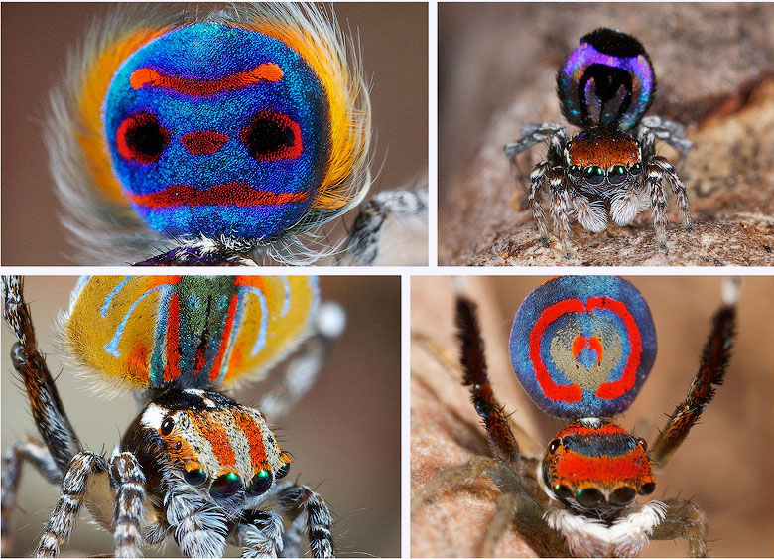
Во время брачного периода самки пауков выпускают паутину с феромонами, которую самец использует при поиске партнёрши.
Брачные танцы паука-скакунчика и паука- павлина

Slide 12
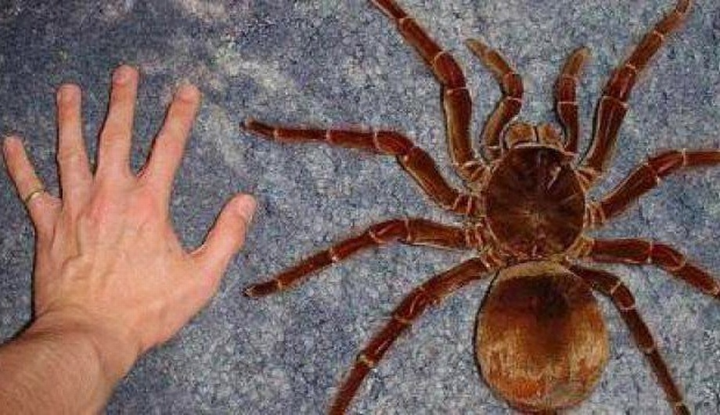
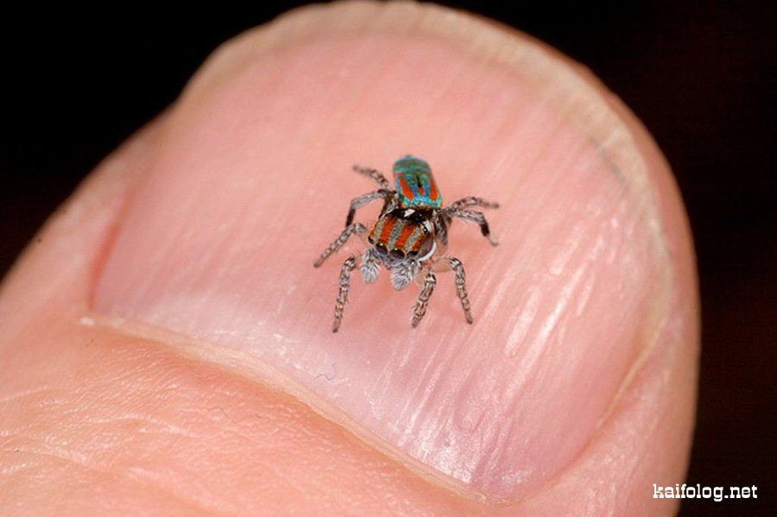
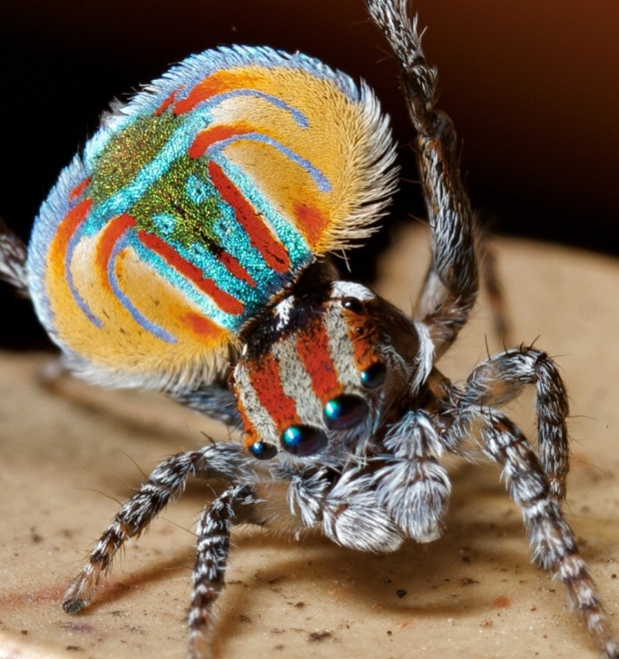
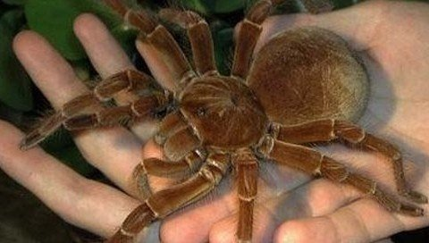
Самый крупный паук достигает 28 см.
Самый маленький меньше 0,5 мм.
Паук Голиаф
Паук-павлин

Slide 13
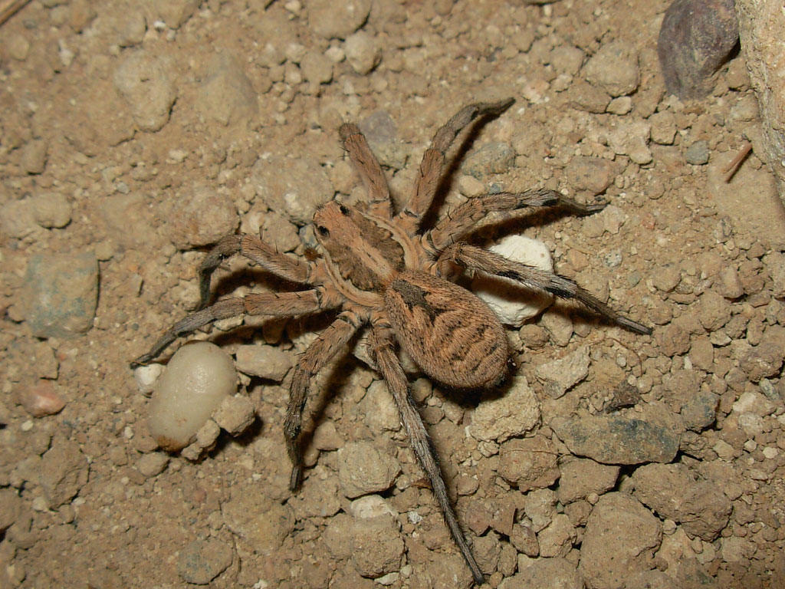
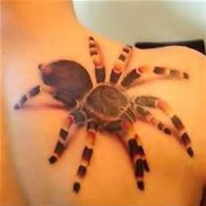
Без пищи пауки могут обходиться в течении двух лет. Тарантул может не питаться 2 с половиной года.
Тарантул

Slide 14
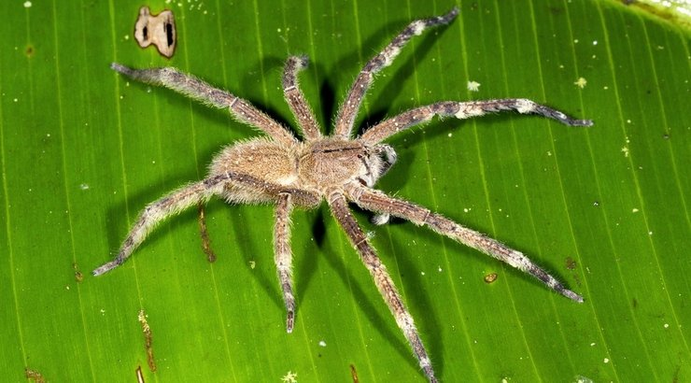
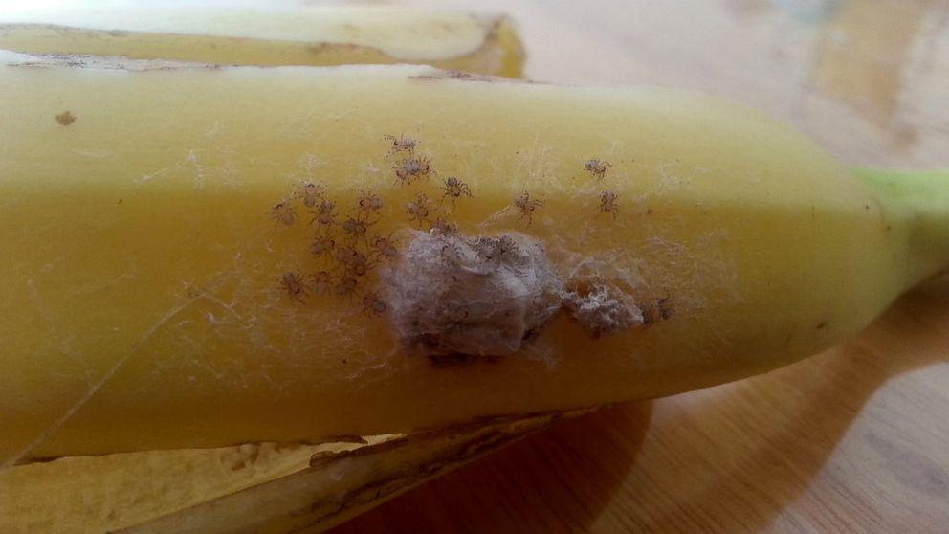
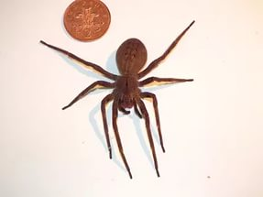
Паук-банан (Phoneutria nigriventer) является наиболее ядовитым и агрессивным пауком в мире. Он является частью редких пауков, которые представляют большую опасность для людей. Яд паука-банана содержит нейротоксин PhTx3, который может парализовать мышцы и дыхание человека, вызывая удушье. Однако, этот паук не всегда во время укуса впрыскивает яд.

Slide 15
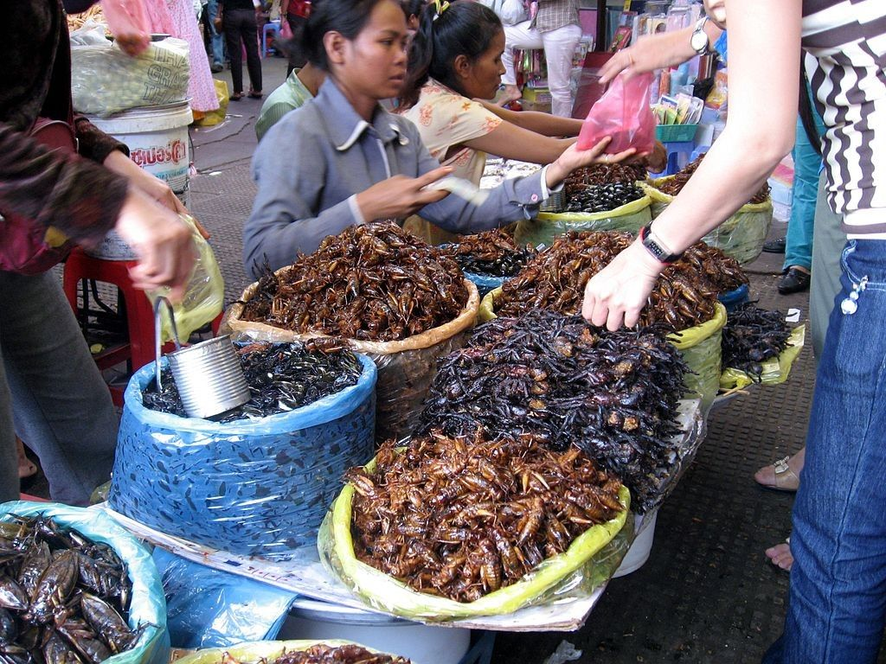
Некоторые пауки съедобны. В странах Азии некоторых пауков готовят и используют в пищу. Их можно купить на рынке или в ресторане. В Камбодже, жареный паук - типичное лакомство. Здесь пауков обжаривают в масле и подают как деликатес. Под хрустящей корочкой спрятано нежное мясо.

Slide 16
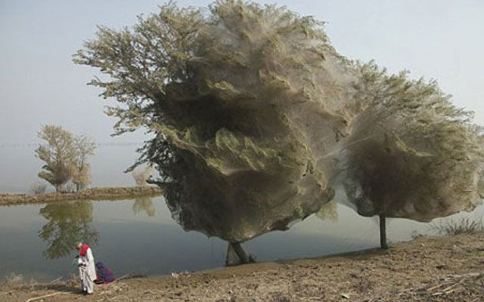
В 2011 году в Пакистане, пауки, спасаясь от наводнения, залезли на деревья (миллионы пауков!) и каждый сплел свою собственную паутину, чтобы спастись от воды. В итоге все эти деревья были окутаны паутиной, и позже их стали называть «Деревья-призраки» .

Slide 17
Представители отряда Клещи
Многие клещи - паразиты растений и животных, некоторые питаются грибницей, почвенными водорослями, отмирающими клетками животных и растений.
У клещей головогрудь и брюшко сливаются в мешковидное тело; хелицеры и педипальпы превращаются в колюще-сосущий хоботок.
Зерновые, мучные, сырный, винный и луковичный клещи причиняют немалый вред.

Slide 18
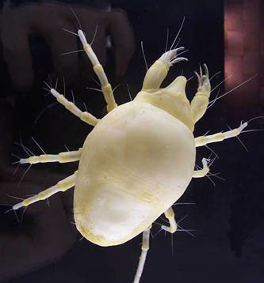
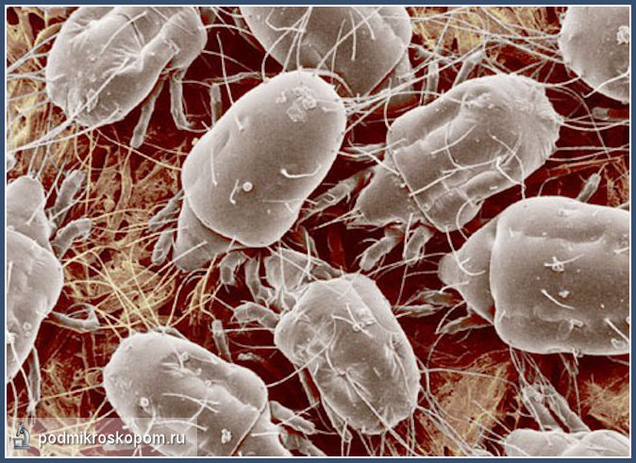
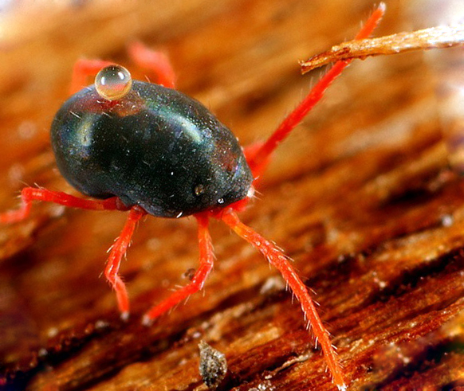
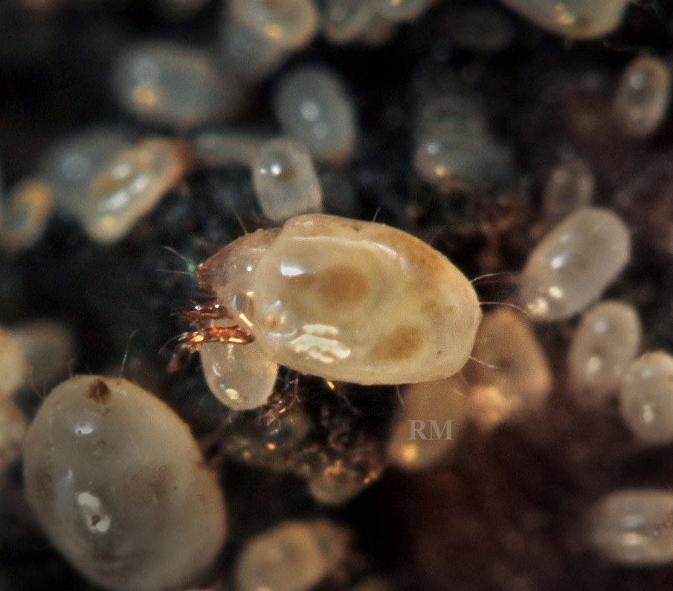
Мучной клещ
Сырный клещ
Зерновой клещ
Луковичный клещ

Slide 19
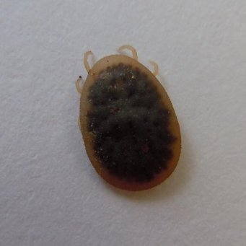
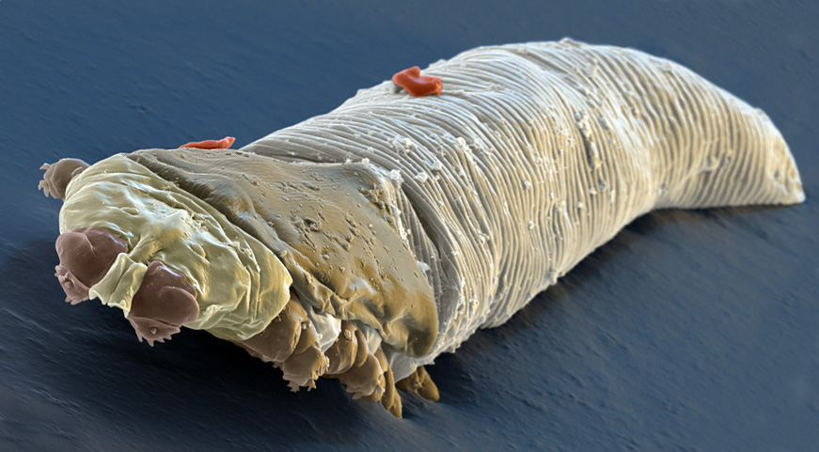
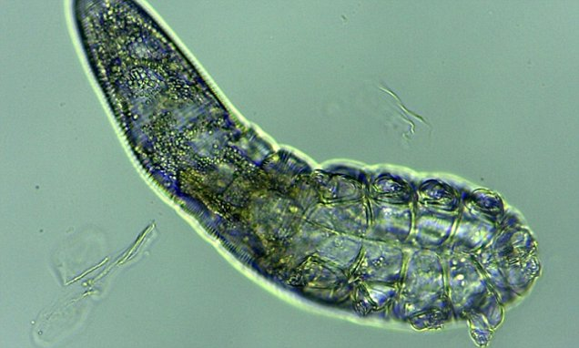
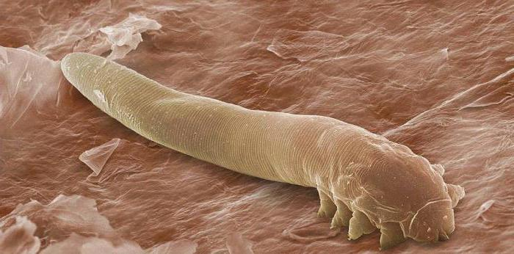
Пером, волосами и кожей питаются перьевые и волосяные клещи, подкожный клещ-демодекс

Slide 20
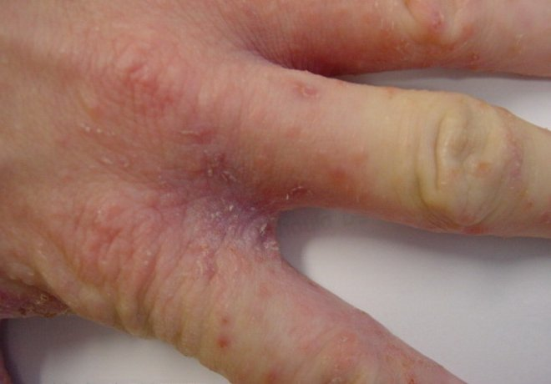
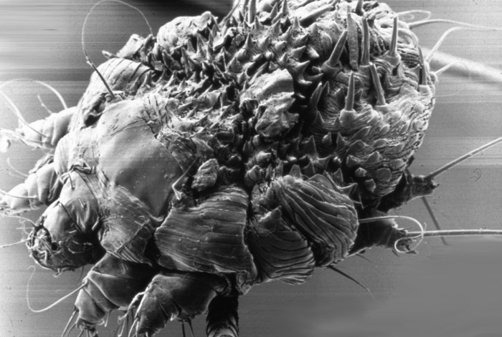
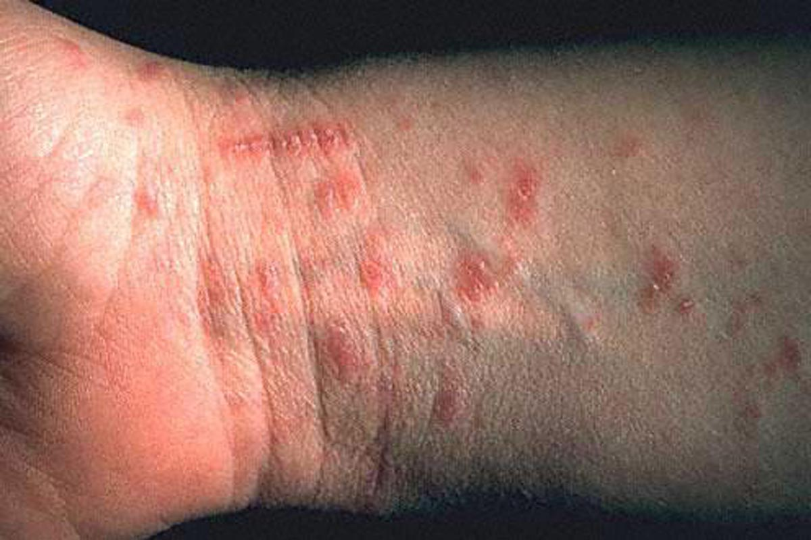
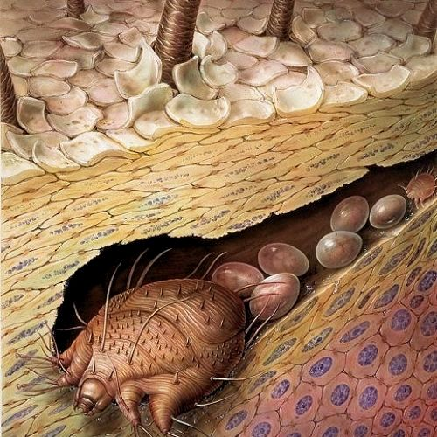
Чесоточный клещ

Slide 21
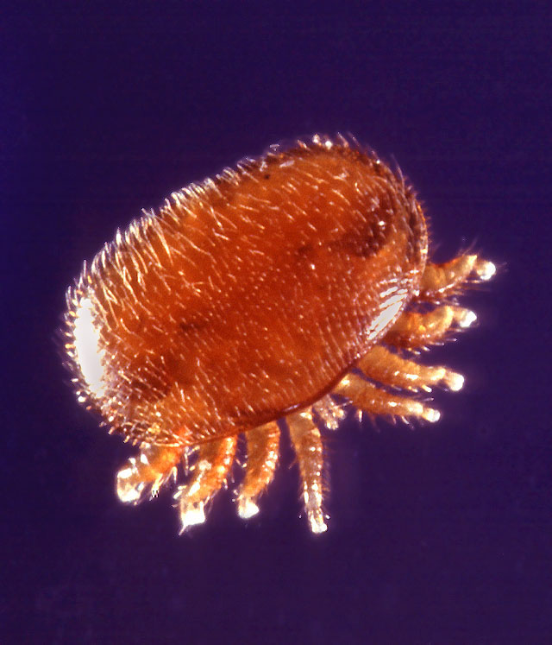




Клещи – кровососы (пчелиный, куриный, змеиный)

Slide 22



Таежный клещ
Основной переносчик вируса клещевого энцефалита, крайне тяжелого заболевания, приводящего к поражениям нервной системы и нередко даже к смерти.
Исследования последнего времени показали, что вирус попадает в кровь в первые минуты, с первой порцией слюны, выделяемой клещом в ранку при присасывании. Передать вирус человеку могут даже самцы, присосавшиеся на короткое время.

Slide 23

Пылевой клещ

Slide 24
При создании презентации были использованы интернетресурсы
http://vse-fakty.ru/interesnyye-fakty-o-zhivotnykh/83-interesnyye-fakty-o-skorpionakh
https://yandex.ru/images/
http://i-fakt.ru/interesnye-fakty-pro-pautinu/
http://webfacts.ru/interesnye-facty/o-jivotnyh/15-interesnyx-faktov-o-paukax.html
http://animalworld.com.ua/news/15-interesnyh-faktov-o-paukah
http://animalregister.net/t/taezhnyiy-klesch.html

